Slide 1


Emargement dématérialisé
Tuto - Formateur

Slide 2
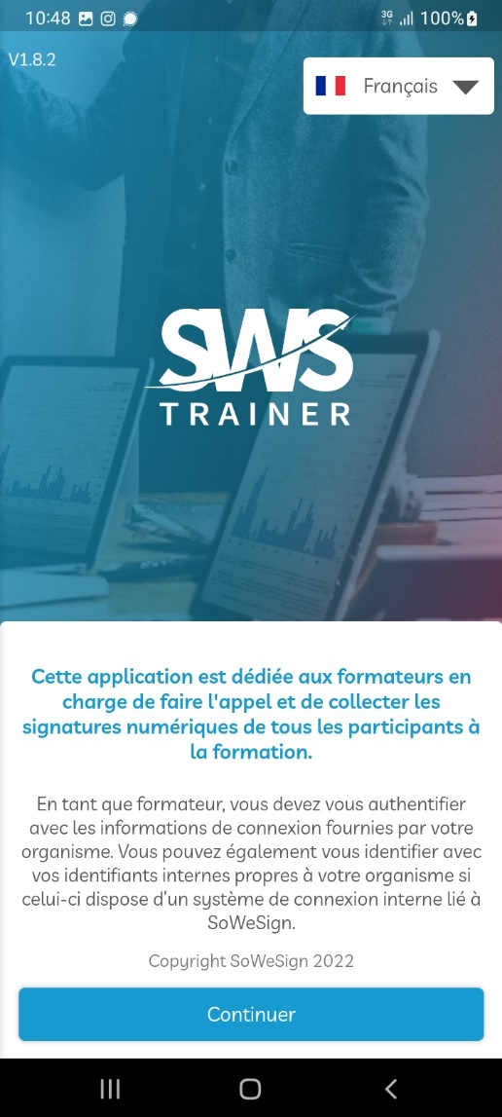
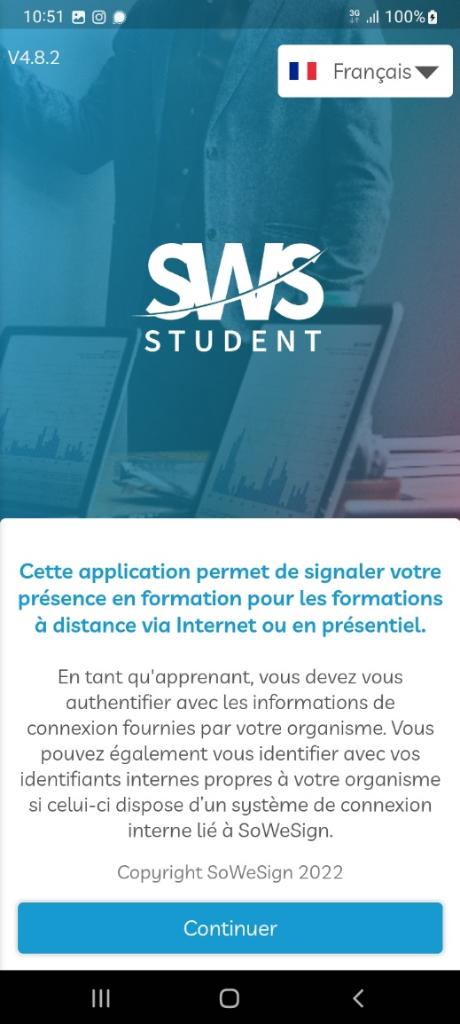
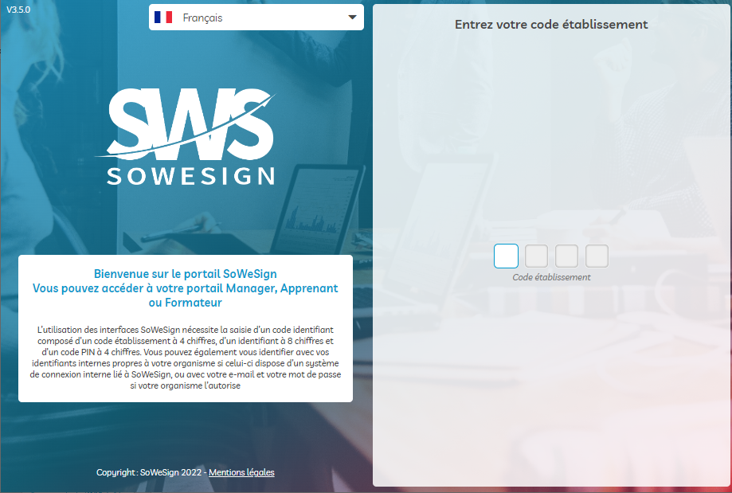
Dispositifs Formateurs et Etudiants
Les applications mobiles
Le portail
SWS Trainer
SWS Student
https://app.sowesign.com

Slide 3
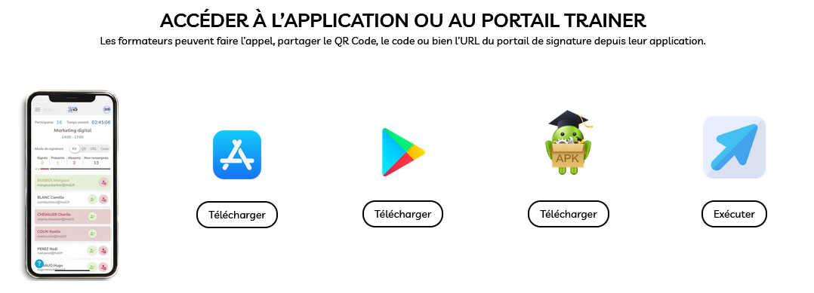
L’application mobile SWS Trainer
Rendez-vous sur les stores ou sur la page Web :
https://sowesign.com/solutions-sws
Téléchargez l’application « SWS Trainer » depuis le store Apple.
Téléchargez l’application « SWS Trainer » depuis le store Google.
Installez l’APK « à la main » sur un périphérique Android

Slide 4
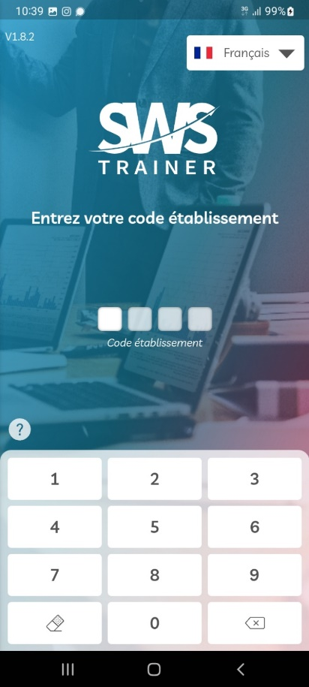
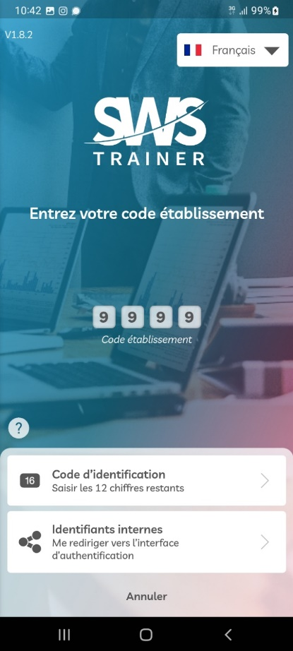
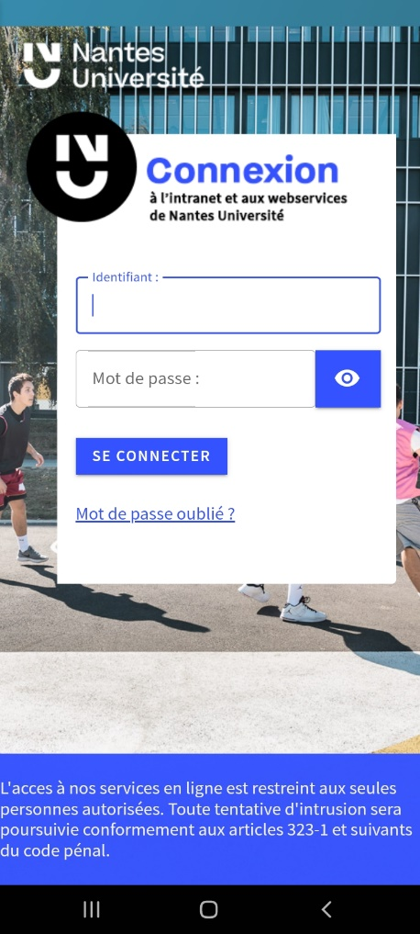
1ère connexion avec identifiants université
1 – Saisissez votre code établissement
2 – Sélectionnez
Identifiants internes
3 – Saisissez votre identifiant et mot de passe université
VOTRE CODE ÉTABLISSEMENT EST COMPOSÉ DE 4 CHIFFRES
Ils vous seront transmis par votre service de formation

Slide 5
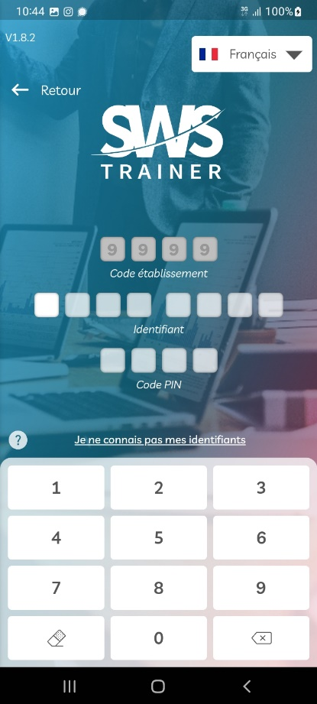
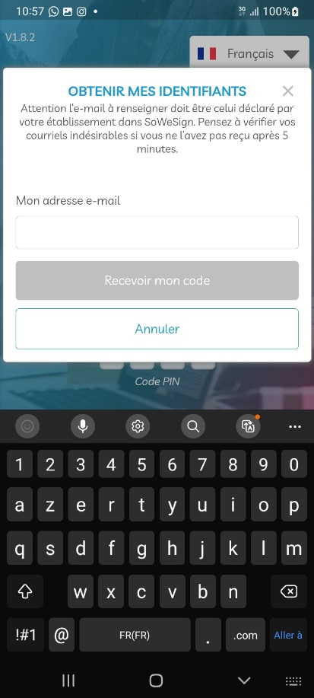
1ère connexion avec identifiants SoWeSign
1 – Saisissez votre code établissement
2 – Sélectionnez
Code d’identification
3 – Sélectionnez
Je ne connais pas mes identifiants
4 – Saisissez votre mail univ (ou perso si pas de mail univ), et récupérez votre code envoyé par email
(Contrôlez les SPAM)
5 - Saisir votre code dans l’application
VOTRE CODE ÉTABLISSEMENT EST COMPOSÉ DE 4 CHIFFRES
Ils vous seront transmis par votre service de formation

Slide 6
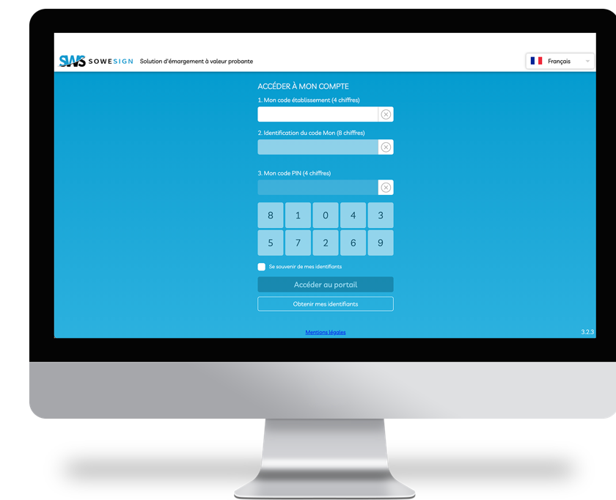
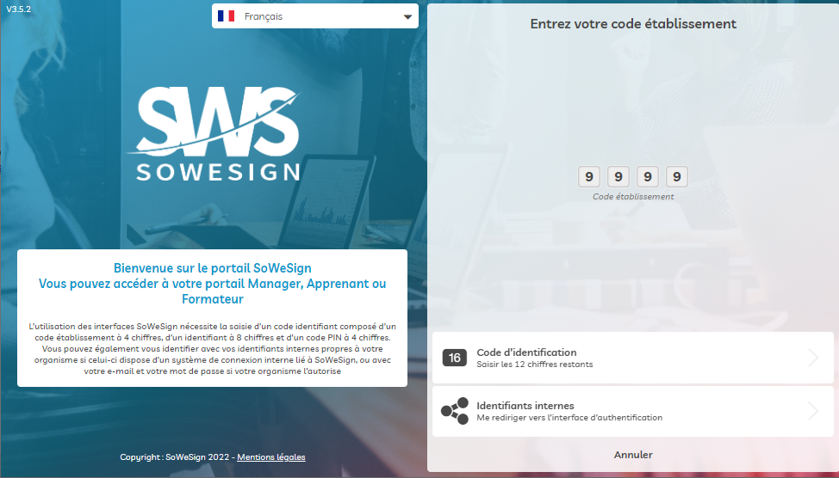
Connexion sur le portail Web
Vous pouvez vous rendre sur le portail SoWeSign à partir du navigateur de votre PC.
1 - Accédez au portail SoWeSign en utilisant l’url : app.sowesign.com sur votre navigateur
2 – Saisissez votre code établissement : 4 chiffres qui vous seront transmis par votre service de formation
3 – Connectez-vous avec votre code d’identification SoWeSign
Ou
Connectez-vous avec vos identifiant université

Slide 7

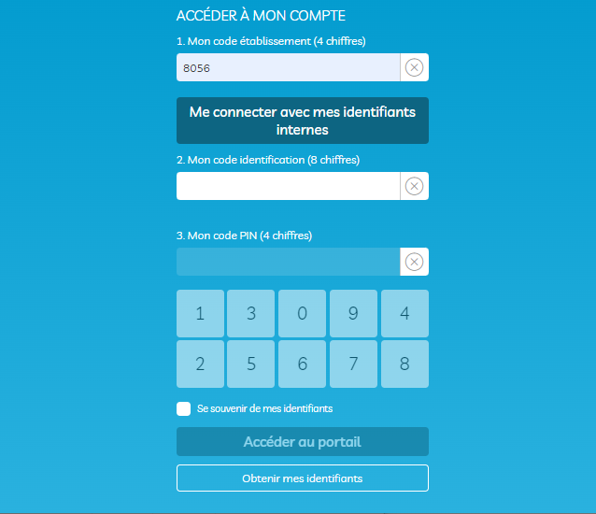
Connexion sur le portail Web avec identifiants université
XXXX
Saisissez
votre identifiant et mot de passe université
et connectez-vous.

Slide 8
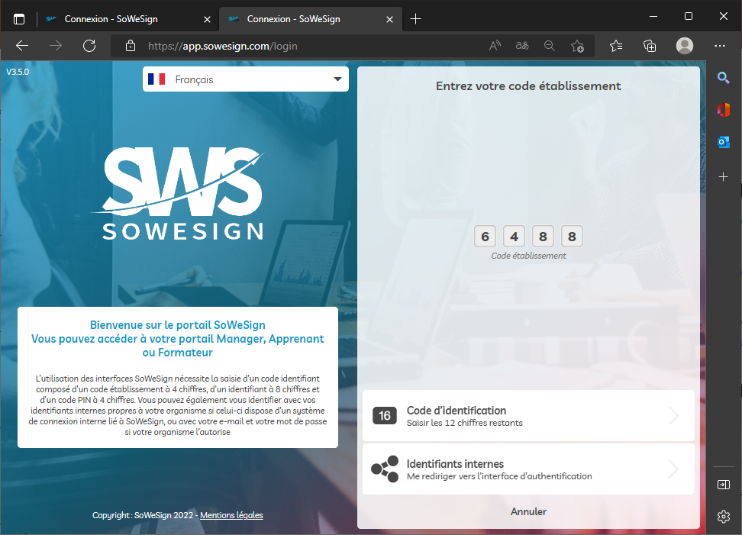
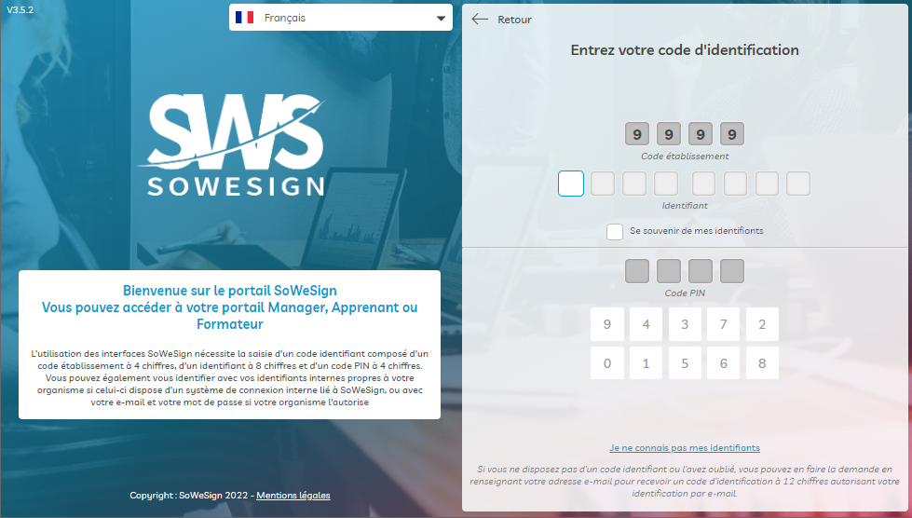
1ère Connexion sur le portail Web (avec code d’identification)
Sélectionnez
Je ne connais pas mes identifiants

Slide 9
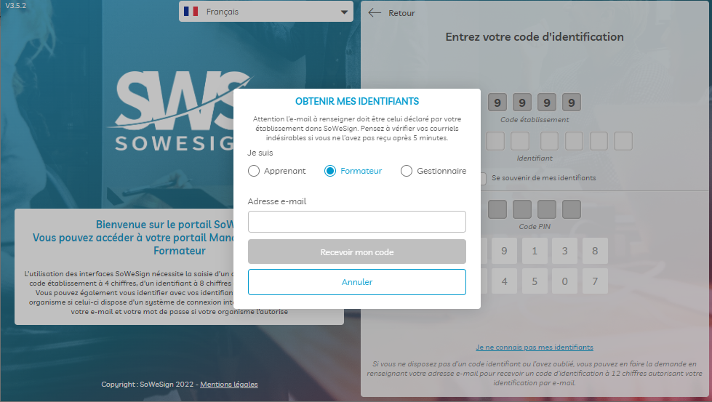
1ère Connexion sur le portail Web (avec code d’identification)
Sélectionnez Formateur
Entrez votre mail université.
Ou votre mail personnel (si pas de mail université).
Demandez votre code, et récupérez le dans votre boite mail (surveillez aussi vos spams).
Saisissez ensuite vos identifiants pour vous connecter.

Slide 10
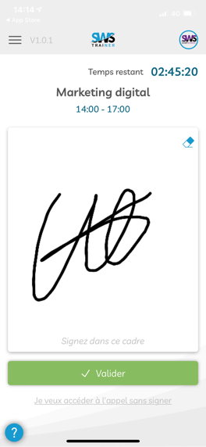
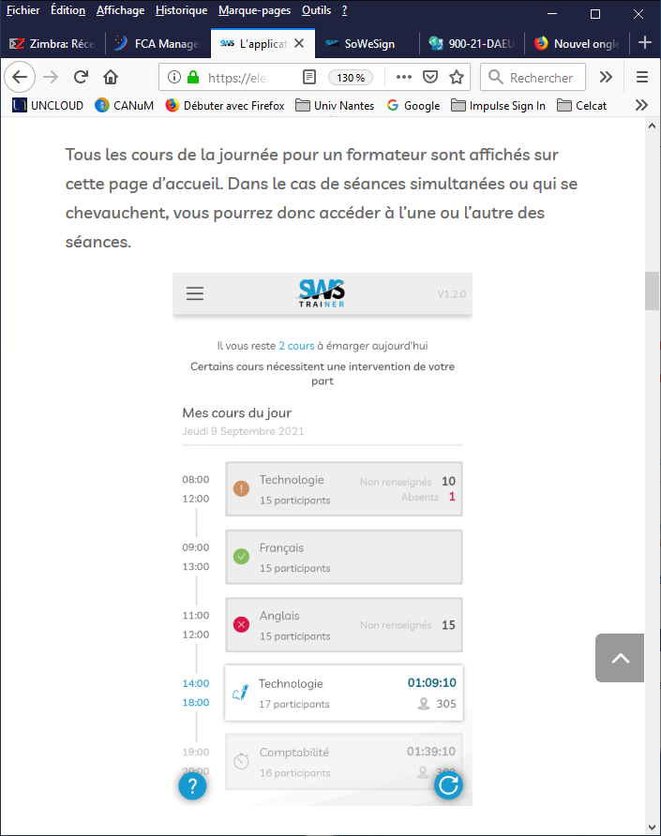
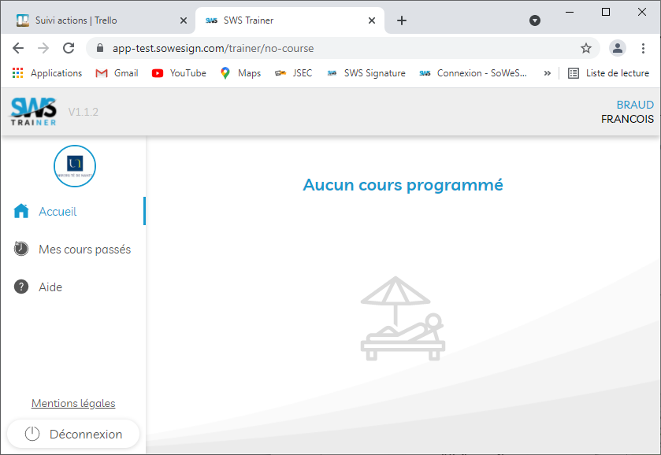
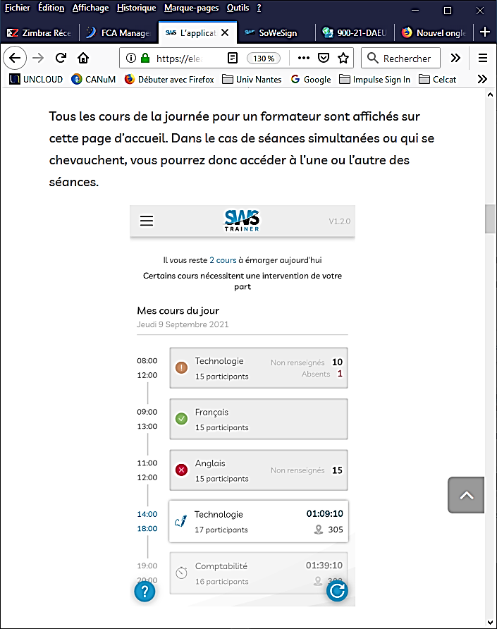
L’écran d’accueil
Si vous n’avez pas de séance de cours ce jour
Si vous avez des cours ce jour
Les cours passés sont affichés avec une icône différente selon les informations d’assiduité :
  OK vert si le formateur a signé et si tous les apprenants ont une information d’assiduité
  Warning orange si le formateur a signé mais que
    soit tout le monde est absent
    soit il manque des informations d’assiduité
  Erreur rouge si le formateur n’a pas signé
Les cours présents sont mis en valeur pour qu’ils soient signés en priorité, avec le temps restant pour signer.
Les cours futurs sont grisés car non accessibles pour signature.

Slide 11
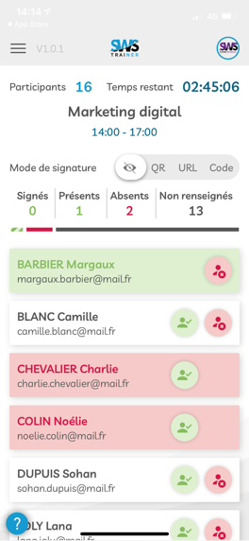
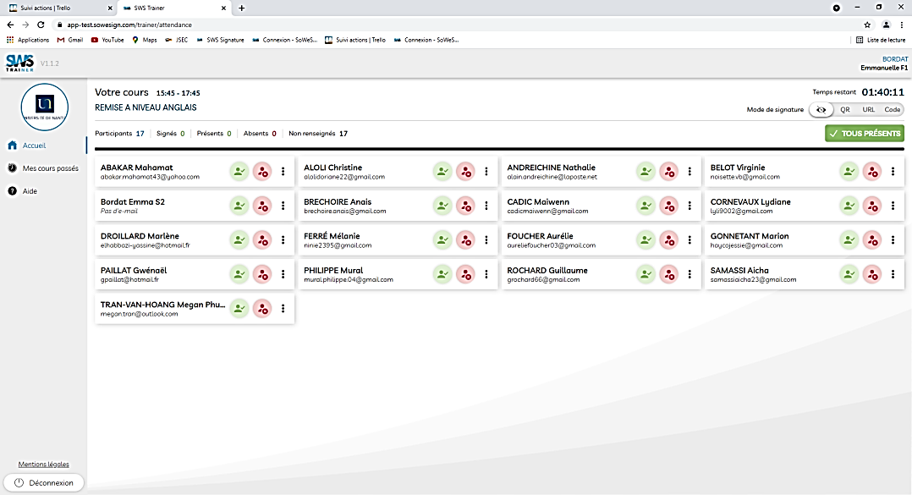
Lancement de l’émargement
Sélectionnez la séance de cours à émarger
Signez pour indiquer votre présence
Pilotez le recueil des signatures étudiants
0
0
0

Slide 12
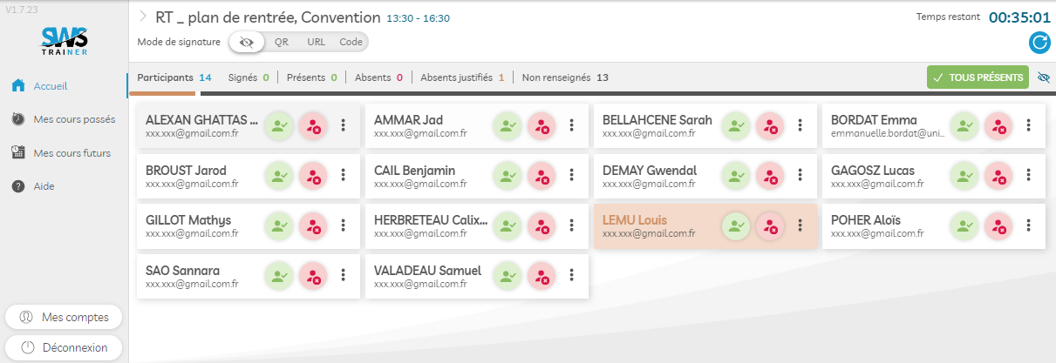
Feuille de présence numérique
Les étudiants prévus sur la séance apparaissent en blanc au départ.
Le service de scolarité peut avoir indiqué par avance une absence justifiée (orange).
Ne pas modifier le type d’absence pour les étudiants concernés.

Slide 13
Modes de pilotage de l’émargement
Différents modes sont disponibles et décrits dans le guide mis à votre disposition :
    Via un code de séance
    En direct sur votre équipement.
    Via affectation des jetons de présence.
    Via projection d’un QR Code transitoire qui sera scanné par les étudiants depuis leur appli.
    Via une URL présentant aux étudiant la feuille de présence numérique (à ne pas utiliser) .

Slide 14
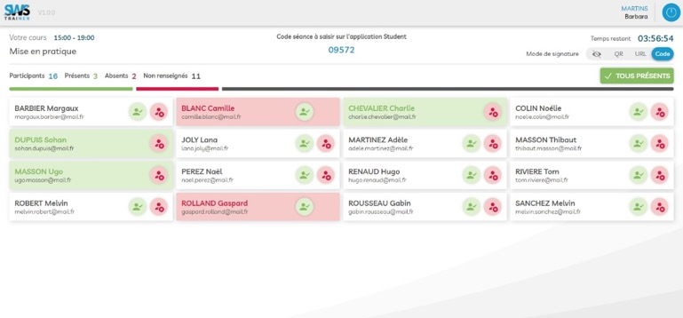
Mode 1 : Signature par code de séance
2- Communiquez aux étudiants le code affiché
1- Demandez à afficher le code de séance
Pour pouvoir signer, l’étudiant doit saisir le code de séance, avant la fin de la séance.
Lorsque l’étudiant signe sur son Smartphone, il passe en vert et sa signature apparaît.

Slide 15
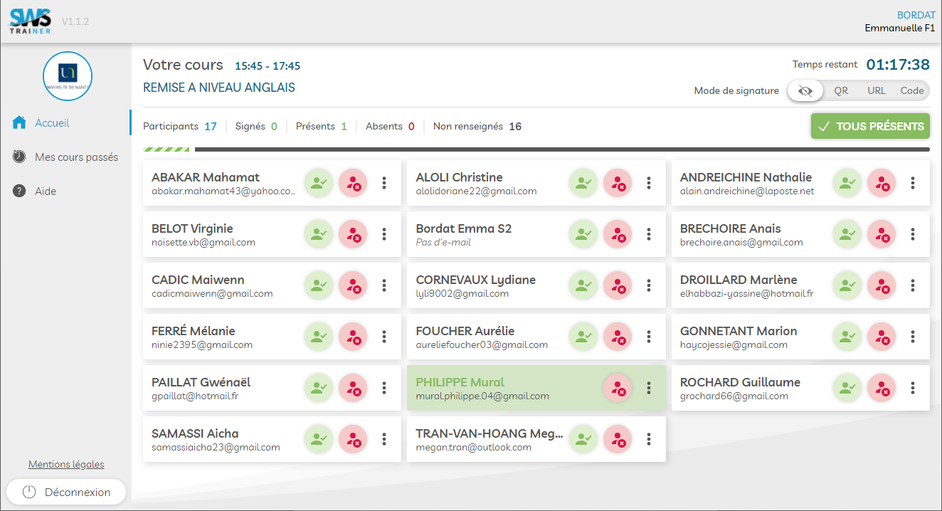
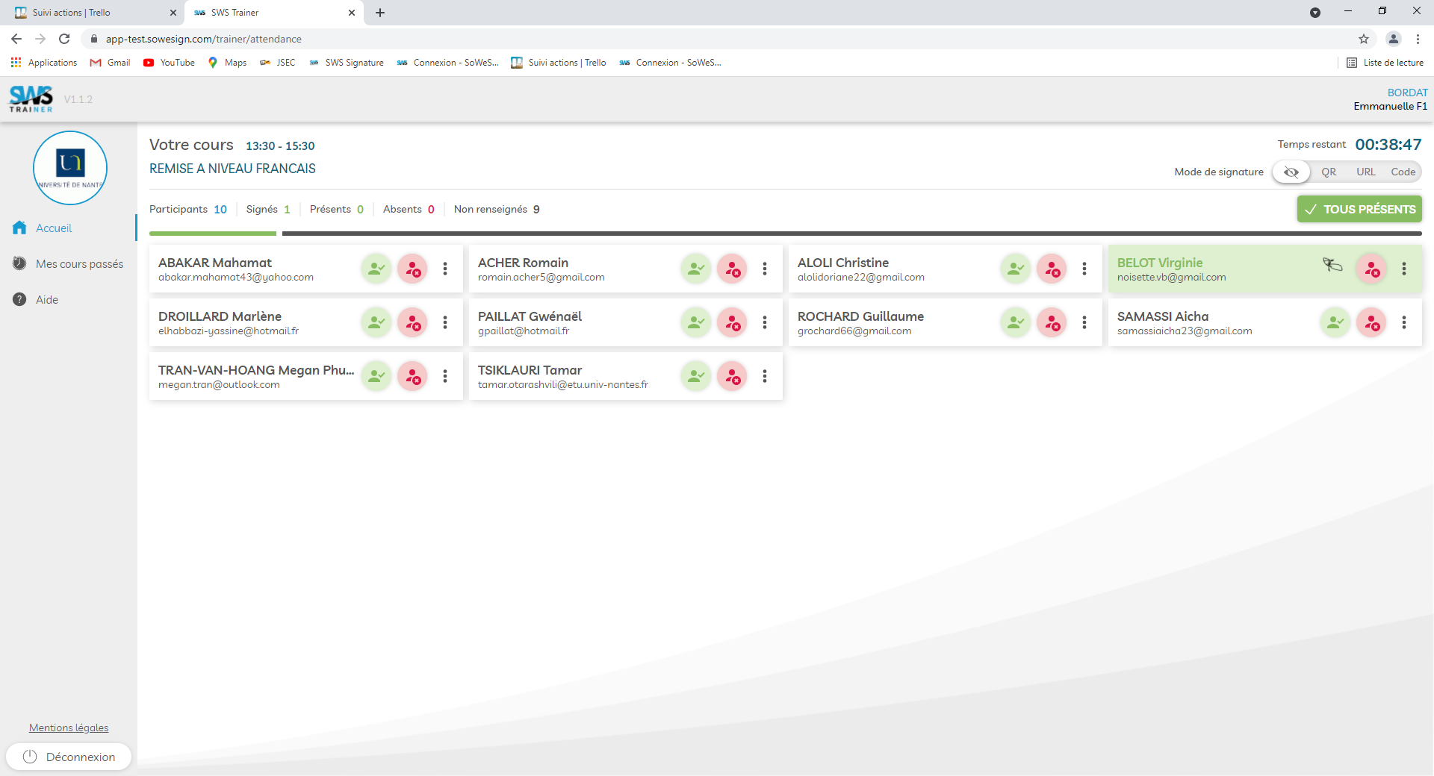
Mode 2 : Signature par jeton de présence
3- Possibilité de marquer Présent de façon globale tous les étudiants non marqués Absent
1- Se mettre en mode jeton
2- Relevez les présents et les absents
.
Pour marquer présent :
Pour marquer absent :
Tous les étudiants marqués Présent (en vert) sont autorisés à signer, même après la séance.
Lorsque l’étudiant signe sur son Smartphone, sa signature apparaît.

Slide 16
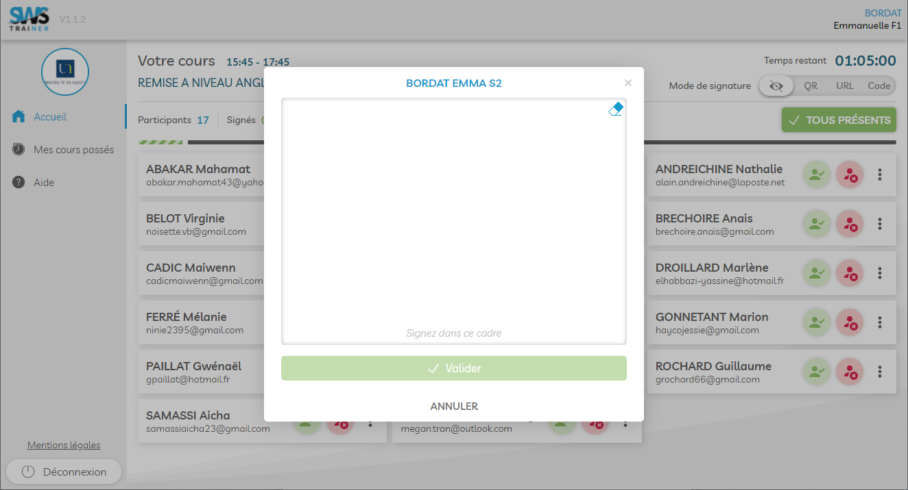
Mode 3 : Signature sur le poste du formateur
A utiliser de façon exceptionnelle
1- Cliquer sur le nom du stagiaire
2- Le faire signer

Slide 17
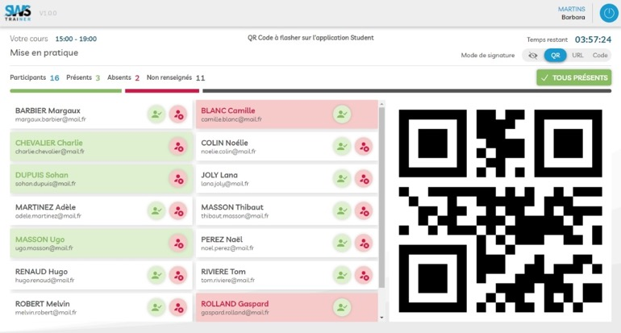
Mode 4 : Signature par QRCode Rotatif
Nécessite de projeter son écran (utilisation du portail sur PC)
1- Se mettre en mode QR
2- Projeter le QR Code (il change toutes les 10 secondes)
Pour pouvoir signer, l’étudiant doit scanner le QRCode avec son appli STUDENT.
Lorsque l’étudiant signe sur son Smartphone, il passe en vert et sa signature apparaît.

Slide 18
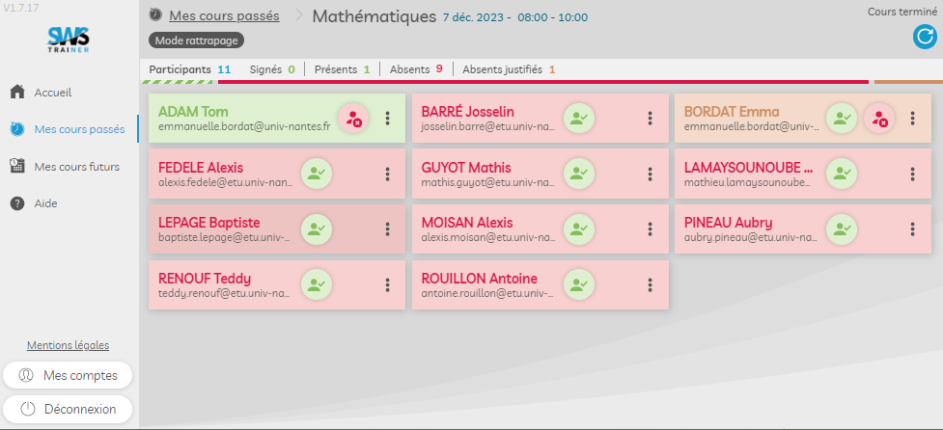
Fermeture à la signature en fin de séance (+ 10mn)
Tous les apprenants n’ayant pas signé ou n’ayant pas été marqué PRESENT (vert), ne bénéficiant pas d’une ABSENCE JUSTIFIEE (orange) seront automatiquement mis en ABSENCE INJUSTIFIEE (rouge).
Ne repassez pas une absence justifiée en absence injustifiée.

Slide 19
Que faire si un étudiant ne peut pas signer ?
Causes possibles :
    Problème de Smartphone (inexistant, déchargé, oublié, sans connexion Wifi, sans données mobiles, choix de ne pas l’utiliser pour émarger).
    Pas de PC connecté à internet à disposition de l’étudiant.
Solutions
    Tout d’abord, marquez l’étudiant présent via le bouton . Un jeton de présence horodaté est affecté à l’étudiant, comme s’il avait signé.
    Lorsque l’étudiant se reconnectera à SoWeSign (sur son Smartphone, ou sur un PC), il lui sera automatiquement demandé de signer pour la séance.
    Vous pouvez aussi le faire signer sur votre poste (à titre exceptionnel), en cliquant sur son nom, la fenêtre de signature est alors présentée.
    Vous pouvez l’orienter vers le secrétariat de le formation, si le problème est récurrent.

Slide 20
Que faire si un étudiant présent oublie de signer ?
Conséquence :
    L’ouverture à la signature se terminant 10 minutes après la fin de la séance, tous les étudiants n’ayant pas signé, ou n’ayant pas reçu de jeton de présence, ou ne disposant pas d’une absence justifiée, seront automatiquement marqués ABSENT.
Prévention :
    Rappelez avant la fin de la séance que les étudiants doivent impérativement signer.
    Vérifiez les compteurs, Non renseignés et Présents, si l’effectif est raisonnable.
Solutions
    Revenir sur la séance via le Menu Mes cours passés
    Marquer l’étudiant présent via le bouton . Un jeton de présence horodaté est affecté à l’étudiant, comme s’il avait signé.
    Lorsque l’étudiant se reconnectera à SoWeSign (sur son Smartphone, ou sur un PC), il lui sera automatiquement demandé de signer pour la séance.

Slide 21
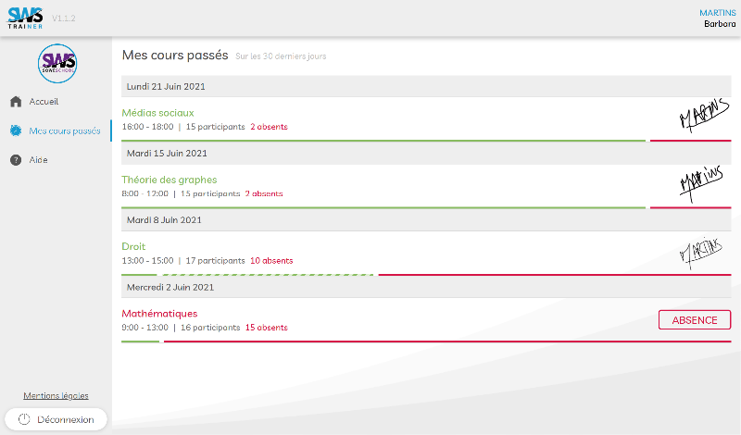
Zoom sur Mes cours passés
Le menu « Mes cours passés » répertorie vos séances des 30 derniers jours.
En cas d’oubli ou de problème technique, vous pouvez sélectionner un cours et refaire signer les apprenants, ou les marquer présents.
Sur mobile ce menu est accessible par l’icône en haut à gauche de l’écran :

Slide 22
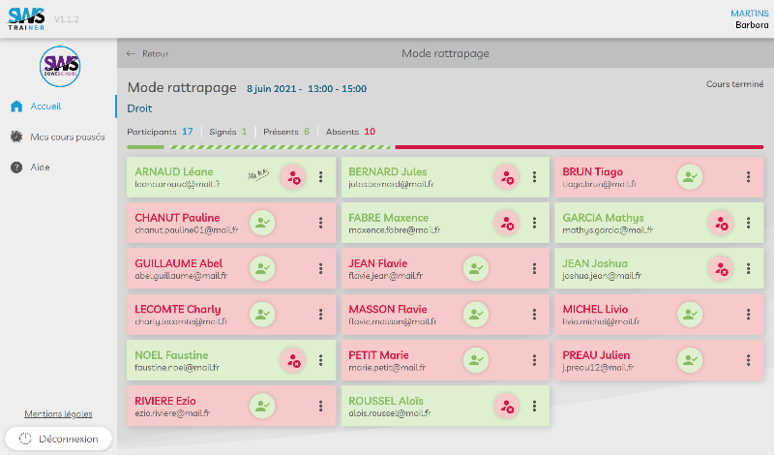
Zoom sur Mes cours passés
Si vous les déclarez présents, via le bouton , ils pourront émarger lors de leur prochaine connexion à l’application SWS Student ou au portail student.

Slide 23
Zoom sur Mes cours passés
Vous pouvez repasser un étudiant en ABSENT, via le bouton .
.

Slide 24
Zoom sur Mes cours passés – absence justifiée
Le service scolarité a la possibilité de passer une absence en absence justifiée. Elle apparaît alors en orange.
Ne modifiez pas ce statut, ne la repassez pas en absence injustifiée.

Slide 25
Que faire si apparaît la signature d’un étudiant absent ?
Cause :
    Triche.
Solutions
    Tout d’abord, marquez l’étudiant absent via le bouton . Sa signature sera supprimée.
    Si le constat de triche est fait à postériori, faire cette action sur le cours via Mes cours passés.
    Signalez cette pratique au secrétariat de la formation.

Slide 26
Que faire si Vous ne pouvez pas piloter l’émargement ?
Causes possibles :
    Problème de Smartphone.
    Pas de PC connecté à internet à disposition.
    Remplacement au pied levé d’un formateur indisponible
Solutions
    Contactez le secrétariat de votre formation. Il vous fournira le code de séance à transmettre aux étudiants
    Pensez à repérer les absents, si l’effectif le permet, afin de contrôler une éventuelle triche à la signature. Ce contrôle pourra se faire via le menu Mes cours passés, lorsque votre équipement sera à nouveau opérationnel.

Slide 27
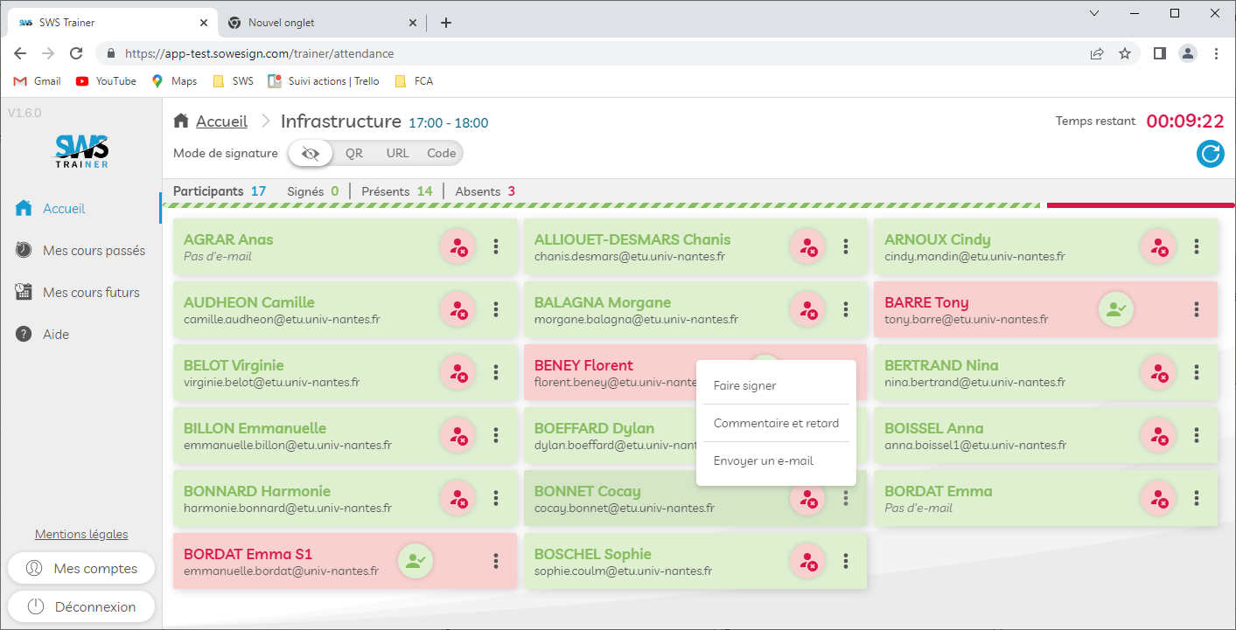
Commentaire, Retard et Départ anticipé
Il est possible de préciser ces éléments sur un étudiant dans le sous-menu accessible via les trois points verticaux

Slide 28
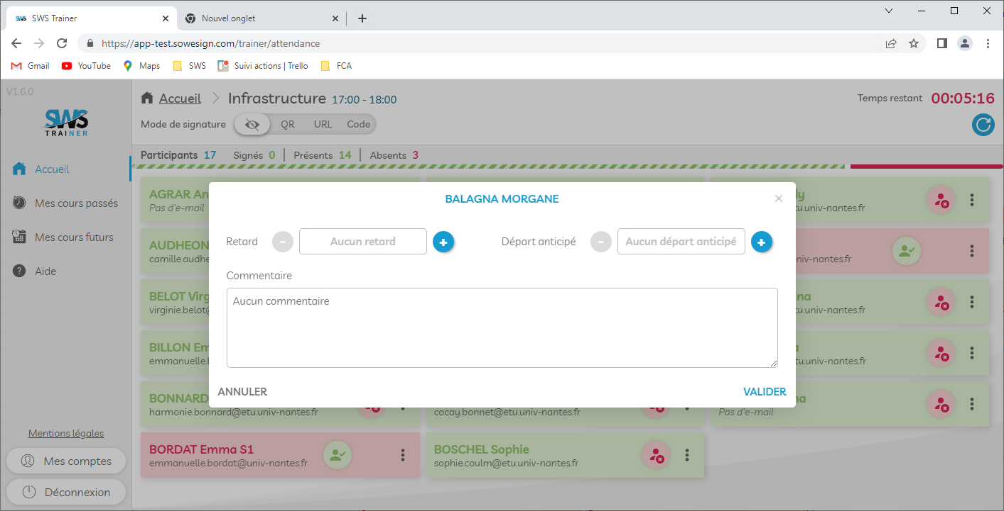
Commentaire, Retard et Départ anticipé

